Slide 1
GESTÃO DE PRODUÇÃO INDUSTRIAL Metrologia
Aula 2

Slide 2
O Processo de Medição
“O conhecimento amplo e satisfatório sobre um processo ou fenômeno somente existirá quando for possível medi-lo e expressá-lo através de números”
Lord Kelvin, 1883

Slide 3
O Processo de Medição
“Medir é o procedimento experimental pelo qual o valor momentâneo de uma grandeza física (mensurando) é determinado como um múltiplo e/ou uma fração de uma unidade, estabelecida por um padrão, e reconhecida internacionalmente.”
VIM, 1995

Slide 4
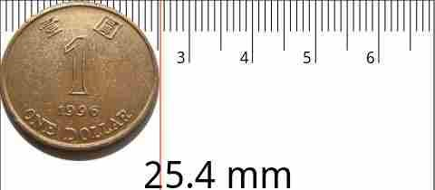
Exemplo de Medição
Unidade
Mensurando
Instrumento de Medição
Indicação (25,4 unidades)

Slide 5
Processos de Medição
Definições Básicas:
Mensurando: É o objeto da medição. É a grandeza específica submetida a medição;
Indicação: É o valor de uma grandeza fornecido por um sistema de medição;
Indicação direta: É o número mostrado pelo sistema de medição. A indicação direta pode ou não ser apresentada na unidade do mensurando;
Valor Verdadeiro: É o valor exato de determinada grandeza. Quantidade teórica definida apenas no projeto.

Slide 6
Qual a finalidade do ato de medir?
Monitorar
Operação passiva. Consiste em observar ou registrar o valor de uma grandeza.
Interesse restrito ao valor momentâneo, ao valor acumulado, ou à sua evolução histórica.
Controlar
Operação Ativa. Ação com o objetivo de manter uma ou mais grandezas e/ou processos dentro de limites predefinidos.
Ato consiste da leitura da grandeza, da comparação do valor da mesma com um padrão estabelecido e da tomada de uma decisão (correção ou manutenção do valor corrente).
Investigação
Operação pró-ativa, ou seja, parte do operador o interesse no estudo da grandeza medida;
Sua aplicação destina-se a evolução da ciência metrológica, a descoberta da novos padrões mais estáveis e com maior exatidão.

Slide 7
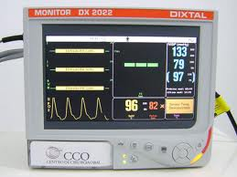
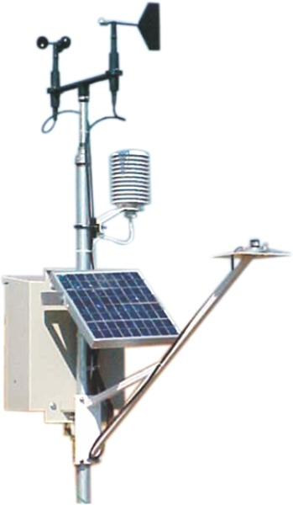
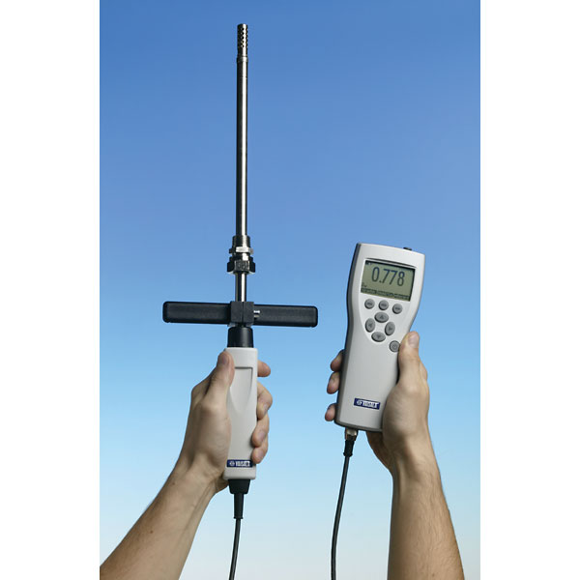
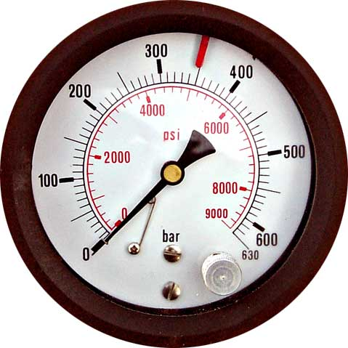
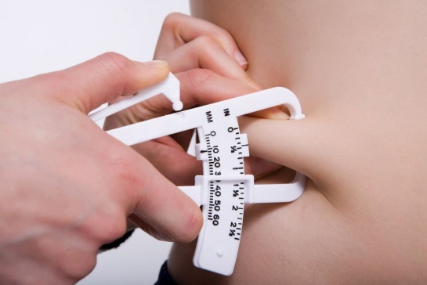
Medir para Monitorar
Produção, Compra e Venda de Produtos e Serviços:
Consumo de água, Energia Elétrica, Taxímetro, Combustíveis, etc.
Sinais Vitais:
Pressão Arterial, Temperatura, Nível de Colesterol.
Atividades Desportivas:
Desempenho, Recordes, etc.

Slide 8
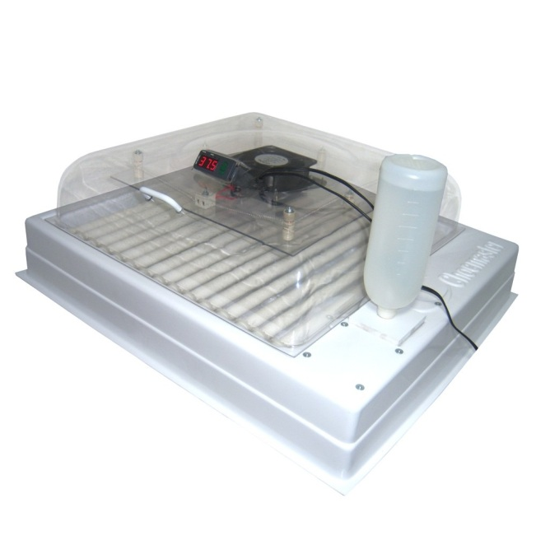
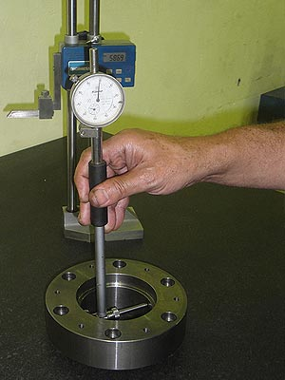
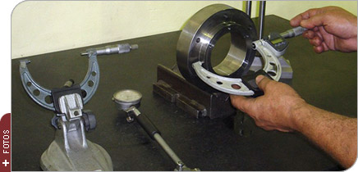
Medir para Controlar
Variáveis de processo:
Temperatura de um banho químico, Controle de Umidade na Câmara de Pintura, Controle de Vazão de Tinta, etc.
Posicionamento:
Sistema de posicionamento de um Manipulador Robótico, AGV (veículos autoguiados), etc.
Controle dimensional e Geométrico:
Medidas de peças e Componentes Usinados, Fundidos, Forjados, etc.

Slide 9
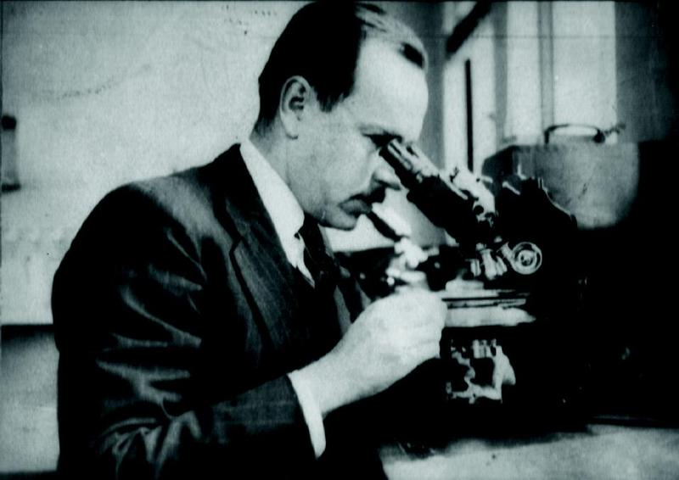
Medir para Investigar
Otimização de variáveis:
Potencia, Consumo de Combustível, Estabilidade, Segurança, Desgaste dos pneus, etc.
Posicionamento:
Emissão de poluentes, Eficiência Energética, Deterioração de Lubrificantes, etc.
Controle dimensional e Geométrico:
Desenvolvimento, documentação e preservação de know-how de processos industriais.

Slide 10
Processos de Medição
Errar é inevitável!
Todo ato de medir gera erros. → Aprenda a conviver com eles!
Má definição do
Mensurando
Imperfeições do sistema
de Medição
Sistema de
Medição
Indicação
+/- ERROS
Mensurando
Influência do
Operador
Condições
Ambientais
Procedimento de
Medição

Slide 11
Processos de Medição
Se precisamos conviver com eles... → Eles TEM que ser expressos em nossos resultados!
Definição do
Mensurando
Procedimento de
Medição
Resultado da
Medição
Condições
Ambientais
Operador
Sistema de
Medição

Slide 12
Processos de Medição
Sistema de
Medição
Mensurando
Indicação
-IM
RB
+IM

Slide 13
Resultado de Medição
É a faixa de valores dentro da qual deve se situar o valor verdadeiro do mensurando.
RM = (RB +/- IM) unidade
Resultado Base (RB)
É a estimativa do valor do mensurando que, acredita-se, mais se aproxime do seu valor verdadeiro.
Incerteza de medição (IM)
É o tamanho da faixa simétrica, e centrada em torno do resultado base, que delimita a faixa onde se situam as dúvidas associadas à medição.
OBS: Valor Verdadeiro (VV) é uma quantidade teórica, pois como nada é perfeito, seja instrumento, usuário, procedimento, etc, não somos capazes de obter este valor utópico.

Slide 14
Por que um Sistema de Unidade Internacional
Clareza de entendimentos internacionais ( técnica, científica) ...
Transações Comerciais ...
Garantia de coerência ao longo dos anos...
Coerência entre unidades simplificam equações da física ...

Slide 15
SI – As Sete Unidades de Base

Slide 16
SI – As Sete Unidades de Base
Unidade de Comprimento – Metro [m]:
É o comprimento do trajeto percorrido pela luz no vácuo, durante o intervalo de tempo de 1/299.792.458 de segundo.
Unidade de Massa – Quilograma [Kg]:
É igual à massa do protótipo internacional do quilograma.
Unidade de tempo – segundo [s]:
É a duração de 9.192.631.770 períodos da radiação correspondente à transição entre dois hiperfinos do estado fundamental do átomo de césio 133.

Slide 17
SI – As Sete Unidades de Base
Unidade de Corrente Elétrica – ampère [A]:
É a intensidade de uma corrente elétrica constante que, mantida em dois condutores paralelos, retilíneos, de comprimento infinito, de seção circular desprezível, e situados à distância de 1 metro entre si, no vácuo, produz entre estes condutores uma força igual a 2x10⁻⁷ newton por metro de comprimento.
Unidade de Temperatura – Kelvin [K]:
É a fração 1/273,15 da temperatura termodinâmica do ponto tríplice da água.
Unidade Intensidade Luminosa [cd]:
É a intensidade luminosa, numa dada direção, de uma fonte que emite uma radiação monocromática de frequência 540x10¹² hertz e cuja intensidade energética nesta direção é de 1/683 watt oir esterradiano.

Slide 18
SI – As Sete Unidades de Base
Unidade de Quantidade de Matéria – mol [mol]
É a quantidade de matéria de um sistema contendo tantas entidades elementares quantos átomos existem em 0,012 quilograma de carbono.

Slide 19
As Unidades Derivativas

Slide 20
As Unidades Derivativas

Slide 21
As Unidades Derivativas

Slide 22
Medidas do SI

Slide 23
Erros de Medição
Sistema de
Medição
Mensurando
≠
Valor
Verdadeiro
Indicação
Erro de
Medição

Slide 24
Erros de Medição
Exemplos de Erros
Teste de precisão de tiro de canhões:
Canhão situado a 500 m de alvo fixo;
Mirar apenas uma vez;
Disparar 20 tiros sem nova chance para refazer a mira;
Distribuição dos tiros no alvo é usada para qualificar os canhões;
Quatro concorrentes!

Slide 25
Erros de Medição

Slide 26
Erros de Medição
Ea – Erro Aleatório
Es – Erro Sistemático
Ea↓
Es↓
Ea↓
Es↑
Ea↑
Es↓
Ea↑
Es↑

Slide 27
Erros de Medição
Erros Sistemáticos:
É a parcela previsível do erro.
Corresponde ao erro médio.
Erros Aleatórios:
É a parcela imprevisível do erro;
É o agente que faz com que medições repetidas levem a distintas indicações.

Slide 28
Erros de Medição
Diferenciação de Conceitos
(Precisão x Repetitividade x Exatidão)
São parâmetros qualitativos associados ao desempenho de um sistema.
Precisão:
Sistema capaz de alcançar um objetivo estabelecido com pequena dispersão
Repetibilidade:
Sistema capaz de realizar determinada tarefa inúmeras vezes da mesma forma.
Exatidão:
Sistema que praticamente não apresenta erro. Precisa necessariamente ser preciso e repetitivo ao mesmo tempo;

Slide 29
Erros de Medição
Teste em uma balança digital – 01 Indicação
(1.000 +/- 3) g
E = I –VVC
E = 1014 – 1000
E = + 14 g
1014 g
Indica a mais do que
Deveria!

Slide 30
Erros de Medição
Teste em uma balança digital – Múltiplas Indicações
1014 g
1015 g
1017 g
1012 g
1015 g
1018 g
1014 g
1015 g
1016 g
1013 g
1016 g
1015 g
(1.000 +/- 3) g
1020
1010
Erro médio
1000
1017 g
1015 g
1018 g
1014 g
1015 g
1012 g

